Slide 1
Lanzamiento de proyectiles
Física II
2º año ejecutivo
Cátedra de Física

Slide 2
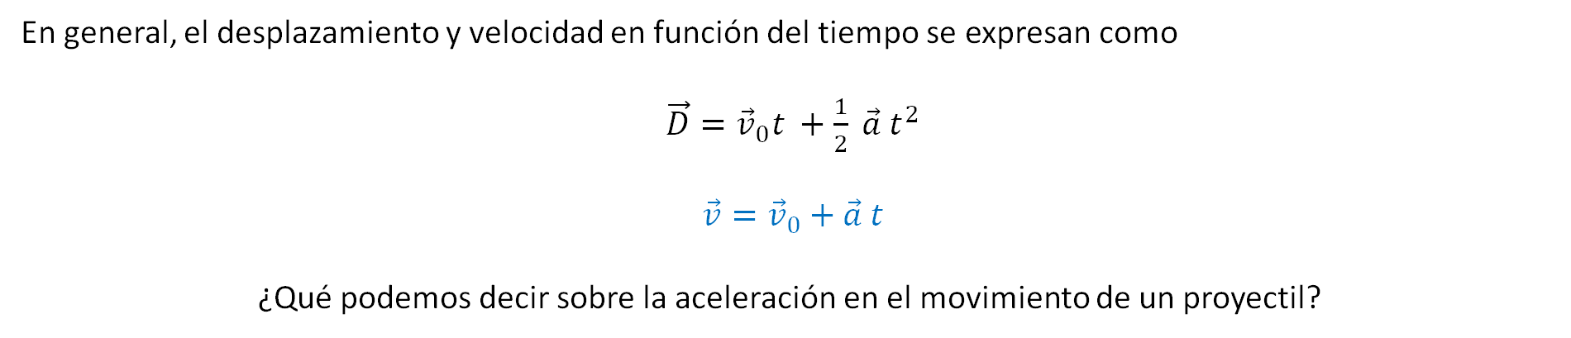
Movimiento de un proyectil
En general, el desplazamiento y velocidad en función del tiempo se expresan como
$\vec{D}={\vec{v}}_{0}t +\frac{1}{2} \vec{a} t^{2}$
$\vec{v}={\vec{v}}_{0}+\vec{a} t$
¿Qué podemos decir sobre la aceleración en el movimiento de un proyectil?

Slide 3

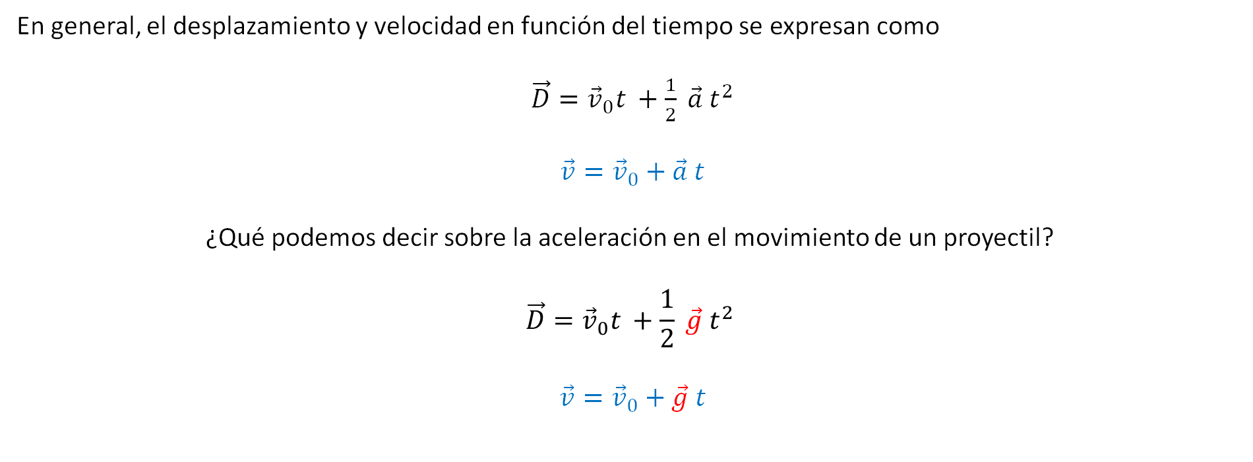
Movimiento de un proyectil
En general, el desplazamiento y velocidad en función del tiempo se expresan como
$\vec{D}={\vec{v}}_{0}t +\frac{1}{2} \vec{a} t^{2}$
$\vec{v}={\vec{v}}_{0}+\vec{a} t$
¿Qué podemos decir sobre la aceleración en el movimiento de un proyectil?
$$\vec{D}={\vec{v}}_{0}t +\frac{1}{2} \vec{g} t^{2}$$
$\vec{v}={\vec{v}}_{0}+\vec{g} t$
$$\vec{g}$$

Slide 4


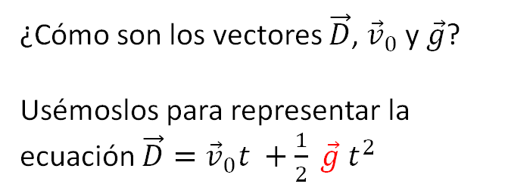

Movimiento de un proyectil
Supongamos que un objeto es lanzado desde un punto $i$ al instante $t=t_{0}$ con velocidad $v_{0}$, en una dirección tal que forma un ángulo $θ$ con la horizontal. En otro instante del movimiento, el objeto se encuentra en un punto $f$ al instante $t=t_{f}$.
¿Cómo son los vectores $\vec{D}$, ${\vec{v}}_{0}$ y $\vec{g}$?
Usémoslos para representar la ecuación $\vec{D}={\vec{v}}_{0}t +\frac{1}{2} \vec{g} t^{2}$
$$i$$
$$f$$

Slide 5

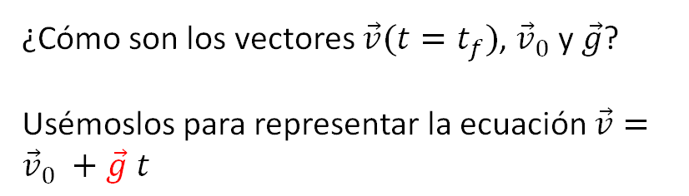
Movimiento de un proyectil
Supongamos que un objeto es lanzado desde un punto $i$ al instante $t=t_{0}$ con velocidad $v_{0}$, en una dirección tal que forma un ángulo $θ$ con la horizontal. En otro instante del movimiento, el objeto se encuentra en un punto $f$ al instante $t=t_{f}$.
¿Cómo son los vectores $\vec{v}(t=t_{f})$, ${\vec{v}}_{0}$ y $\vec{g}$?
Usémoslos para representar la ecuación $\vec{v}={\vec{v}}_{0} +\vec{g} t$
$$i$$
$$f$$

Slide 6

Movimiento de un proyectil
Las formas gráficas de las ecuaciones
$$\vec{D}={\vec{v}}_{0}t +\frac{1}{2} \vec{g} t^{2}$$
$\vec{v}={\vec{v}}_{0}+\vec{g} t$
nos conducen a construir dos triángulos: uno en el que el desplazamiento es la resultante de una suma vectorial y otro donde la velocidad es la resultante de otra suma vectorial.

Slide 7
EJEMPLO
En un bar local, un cliente desliza sobre la barra un jarro de cerveza frio para que lo vuelvan a llenar. El cantinero está momentáneamente distraído y no ve el jarro, que se desliza de la barra y golpea el suelo a 1,40 [m] de la base de la barra. La altura de la barra es de 0,860 [m]. El jarro de cerveza vacío tiene una masa de 0,200 [kg].

Slide 8



En el movimiento con aceleración constante (dos dimensiones):
$$\vec{v_{f}}=\vec{v_{i}}+\vec{g}∙t$$
$$\vec{d}=\vec{v_{i}}∙t+\frac{\vec{g}∙t^{2}}{2}$$
$$\vec{v_{f}^{2}}=\vec{v_{i}^{2}}+2·\vec{g}∙\vec{d}$$

Slide 9

¿Cuál es el vector velocidad inicial de un objeto que es lanzado horizontalmente?
$$\vec{d}=\vec{v_{i}}∙t+\frac{\vec{g}∙t^{2}}{2}$$

Slide 10
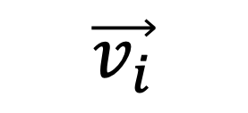
¿Cuál es el vector velocidad inicial de un objeto que es lanzado horizontalmente?
$$\vec{d}=\vec{v_{i}}∙t+\frac{\vec{g}∙t^{2}}{2}$$
$$\vec{v_{i}}$$

Slide 11

¿Cuál es el vector velocidad inicial multiplicado por el intervalo de tiempo que tarda en caer?
$$\vec{d}=\vec{v_{i}}∙t+\frac{\vec{g}∙t^{2}}{2}$$

Slide 12
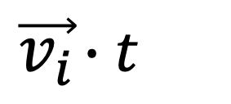
¿Cuál es el vector velocidad inicial multiplicado por el intervalo de tiempo que tarda en caer?
$$\vec{d}=\vec{v_{i}}∙t+\frac{\vec{g}∙t^{2}}{2}$$
$\vec{v_{i}}$ $∙t$

Slide 13

¿ Cuál es el vector aceleración de un objeto que es lanzado horizontalmente?
$$\vec{d}=\vec{v_{i}}∙t+\frac{\vec{g}∙t^{2}}{2}$$

Slide 14
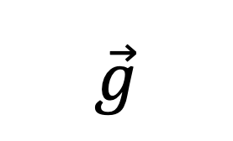
¿Cuál es el vector aceleración de un objeto que es lanzado horizontalmente?
$$\vec{d}=\vec{v_{i}}∙t+\frac{\vec{g}∙t^{2}}{2}$$
$$\vec{g}$$

Slide 15

¿ Cuál es el vector aceleración multiplicado por el cuadrado del intervalo de tiempo que tarda en caer y divido por la mitad?
$$\vec{d}=\vec{v_{i}}∙t+\frac{\vec{g}∙t^{2}}{2}$$

Slide 16
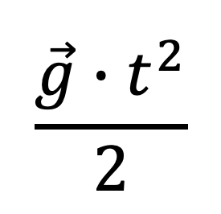
¿ Cuál es el vector aceleración multiplicado por el cuadrado del intervalo de tiempo que tarda en caer y divido por la mitad?
$$\vec{d}=\vec{v_{i}}∙t+\frac{\vec{g}∙t^{2}}{2}$$
$$\frac{\vec{g}∙t^{2}}{2}$$

Slide 17
¿ Cuál es el vector desplazamiento de un objeto que es lanzado horizontalmente?
$$\vec{d}=\vec{v_{i}}∙t+\frac{\vec{g}∙t^{2}}{2}$$

Slide 18


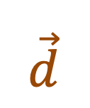
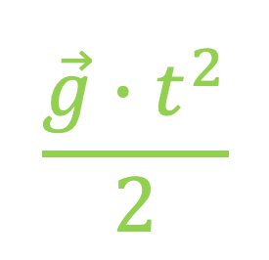
¿ Cuál es el vector desplazamiento de un objeto que es lanzado horizontalmente?
$$\vec{d}=\vec{v_{i}}∙t+\frac{\vec{g}∙t^{2}}{2}$$
$\vec{v_{i}}$ $∙t$
$$\frac{\vec{g}∙t^{2}}{2}$$
$$\vec{d}$$

